Slide 2
BÜYÜK ÜNLÜ UYUMU
(KALINLIK – İNCELİK UYUMU)
Türkçede 8 tane ünlü harfin 4 tanesi kalın, 4 tanesi ince ünlüdür. Büyük ünlü uyumu bir kelimedeki ünlü harflerin ince veya kalın olmasıyla ilgilidir.
 | DÜZ |  | YUVARLAK
 | GENİŞ | DAR | GENİŞ | DAR
KALIN | A | I | O | U
İNCE | E | İ | Ö | Ü

Slide 3
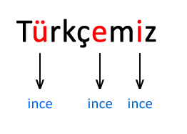
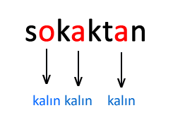
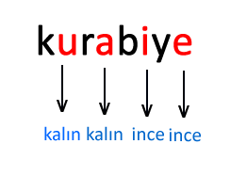
Türkçe bir sözcüğün ilk hecesinde kalın ünlü varsa,
diğer hecelerdeki ünlüler de kalın olmalı; ilk hecede ince
ünlü varsa diğer hecelerde de ince ünlü bulunmalıdır.
Bu kurala büyük ünlü uyumu veya kalınlık-incelik uyumu denir.
Ünlü harflerin hepsi de ince ünlü olduğu için büyük ünlü uyumu kuralına uyar.
Ünlü harflerin hepsi de kalın ünlü olduğu için büyük ünlü uyumu kuralına uyar.
Bu sözcükte kalın ve ince ünlü harfler birlikte kullanıldığı için büyük ünlü uyumu kuralına uymaz.

Slide 4
UYARI 1:
Tek heceli kelimelerde ve birleşik kelimelerde büyük ünlü uyumu aranmaz.
Yeryüzünde birçok canlı yaşar.
Yukarıdaki altı çizili kelimeler birleşik kelime olduğu için bu kelimelerde
büyük ünlü uyumu aranmaz.
Bu beldenin sokakları her zaman temizdir.
Yukarıdaki altı çizili kelimeler tek heceli olduğu için bu kelimelerde
büyük ünlü uyumu aranmaz.

Slide 5
UYARI 2:
Türkçede ekler genellikle büyük ünlü uyumu kuralına uyar. Ekler büyük ünlü uyumuna göre değişime uğrar.
Ancak “-ki, -ken, -leyin, -yor, -(ı)mtırak, -daş, -gil” ekleri bir kelimeye eklendiğinde değişime uğramaz, bu yüzden bu eklerin eklendiği kelimeler büyük ünlü uyumuna bazen uyar, bazen uymaz.
seninki ---- uyar koşuyor --- uyar
sabahki ----- uymaz geliyor --- uymaz
giderken----uyar vatandaş ---- uyar
koşarken ----uymaz meslektaş--- uymaz

